Slide 1
Роман-эпопея «Война и мир». Война – «противное человеческому разуму и всей человеческой природе событие» (Л.Н.Толстой)
Медникова Светлана Николаевна,
учитель русского языка и литературы
МАОУ «Первомайская СОШ»
Первомайского района Оренбургской области

Slide 2
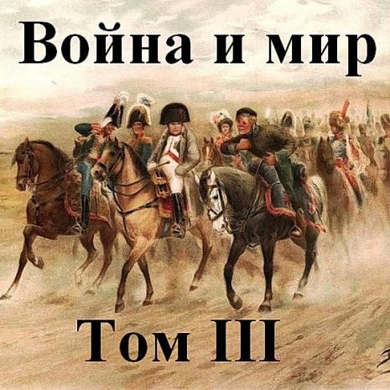
Цель урока:
проанализировать содержание III тома романа (1ч – 2ч);
продолжить формирование умения анализировать эпизод;
показать мастерство писателя.

Slide 3
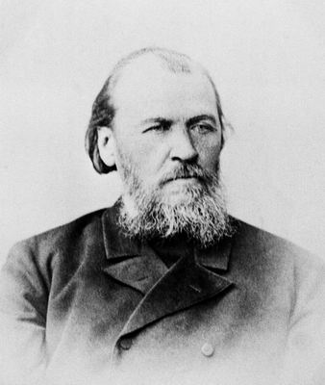
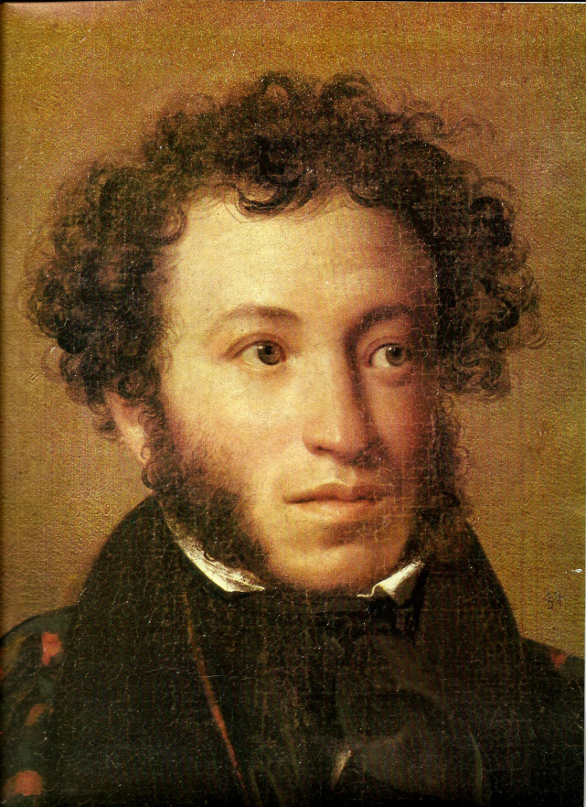
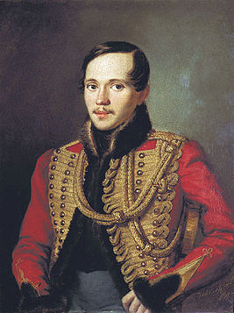
Назовите произведения художественной литературы, в которых рассказывается об Отечественной войне 1812 года.
Я.Полонский «Переход через Неман»
А.Пушкин «Воспоминания в Царском Селе» «Евгений Онегин»
М.Лермонтов «Бородино»

Slide 4
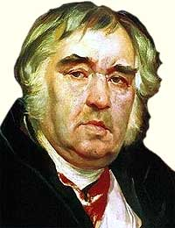
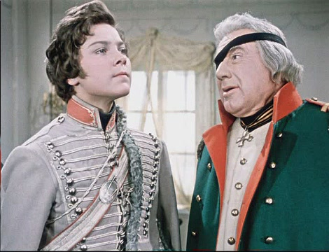
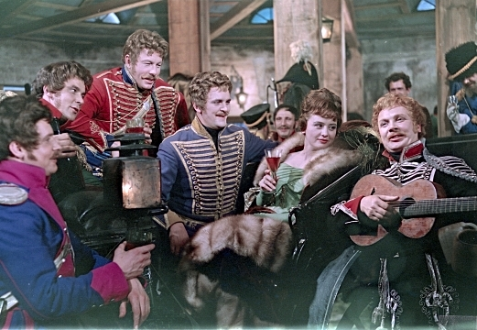
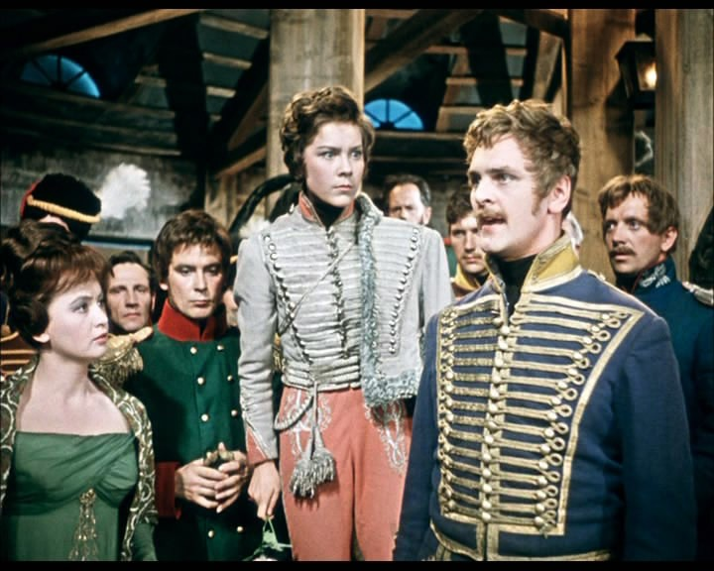
Фильм «Гусарская баллада»
И.Крылов «Волк на псарне»

Slide 5
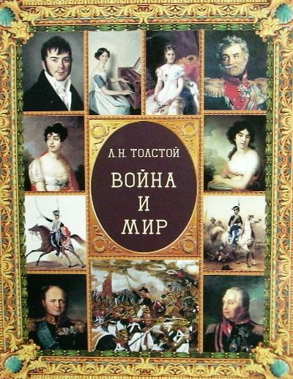
Философия истории по Толстому. Чтение и комментирование текста
(т.III ч.1 гл.1;
т.III ч.2 гл.1)

Slide 6
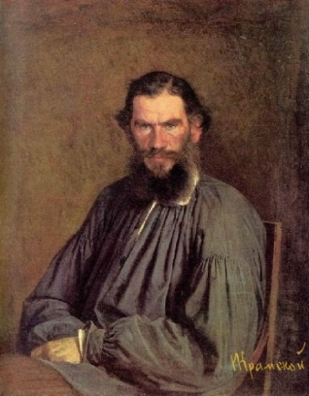
Вопросы
- Рассмотрим основные положения взглядов Толстого на происхождение, сущность и смену исторических событий и роли в них народа. Взгляды писателя на значение личности в истории.
- В чем причины происхождения исторических событий, в том числе и таких, как войны?
- Следовательно, кто делает историю?
- Какую оценку дает Л.Толстой такому сложному явлению, как война?
- С чем связан фатализм Толстого?
- Какова, по мнению писателя, роль личности в истории?

Slide 7
Ответы
Л.Н.Толстой утверждает, что объяснить происхождение исторических событий «отдельно взятыми поступками отдельно взятых людей» нельзя
Совпадение интересов многих людей является причиной, чтобы совершить такое историческое событие, как война
Историю делают не отдельные исторические личности, а совокупность их, народ
Толстой не дает однозначной оценки этому явлению. Отрицая войну, как величайшее зло, писатель в то же время прославляет народ, взявшегося за оружие, чтобы защитить свою землю, народ, объединенный чувством патриотизма
«Фатализм в истории неизбежен для объяснение неразумных явлений…»
«Стихийность движения массы не поддается руководству, и поэтому исторической личности остается лишь подчиниться предписанному свыше направлению событий»

Slide 8
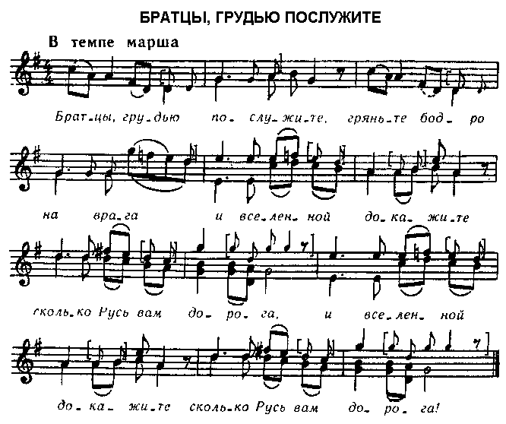
В ночь на 24 июня 1812 года полумиллионная армия Наполеона вторглась в Россию, переправивишись через пограничную реку Неман. Как один человек, встал русский народ для отражения неприятельского нашествия. Солдат Фанагорийского гренадёрского полка Никанор Остафьев в первый же месяц войны написал «Песню к русским воинам», наполненную глубокой верой в победу над врагом.
Братцы! Грудью послужите, Гряньте бодро на врага И вселенной докажите, Сколько Русь нам дорога! Посмотрите, подступает К нам соломенный народ: Бонапарте выпускает Разных наций хилый сброд. Не в одной они все вере, С принужденьем все идут; При чувствительной потере На него же нападут… Вся Европа ожидает сей погибели его; Бонапарта почитает за злодея своего. Ах! Когда слух разнесётся, Что от нас сей враг исчез, Слава русских вознесется До превыспренных небес.

Slide 9

Работа над эпизодами
1 группа – анализ эпизода
«Переправа французов через Неман»
(т. III ч.1, гл. 2)
2 группа – анализ эпизода
«Оставление Смоленска»
(т. III ч.2, гл. 4-5)
3 группа – анализ эпизода
«Оставление Москвы ее жителями»
(т. III ч.1, гл. 18-23)

Slide 10
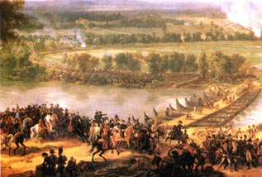
«Переправа французов через Неман»
1) Как показана
армия Наполеона
и ее дух?
2) Каково отношение
солдат к своему
императору?
3) Что общего между
ними?

Slide 11
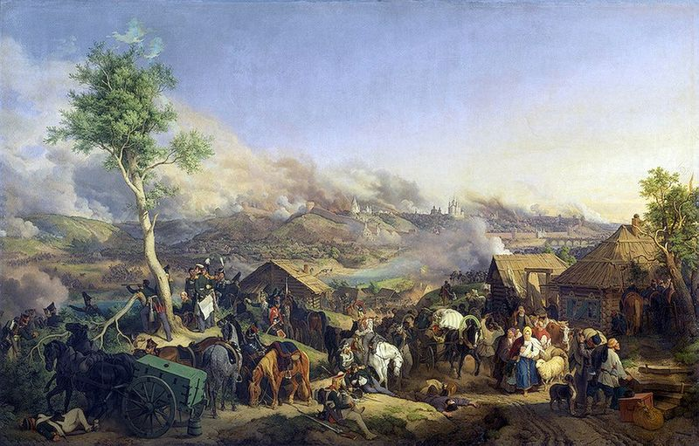
«Оставление Смоленска»
1) Как простой народ реагирует на происходящее?
2) Расскажите о поведении купца Ферапонтова, о посещении Алпатычем губернатора.

Slide 12

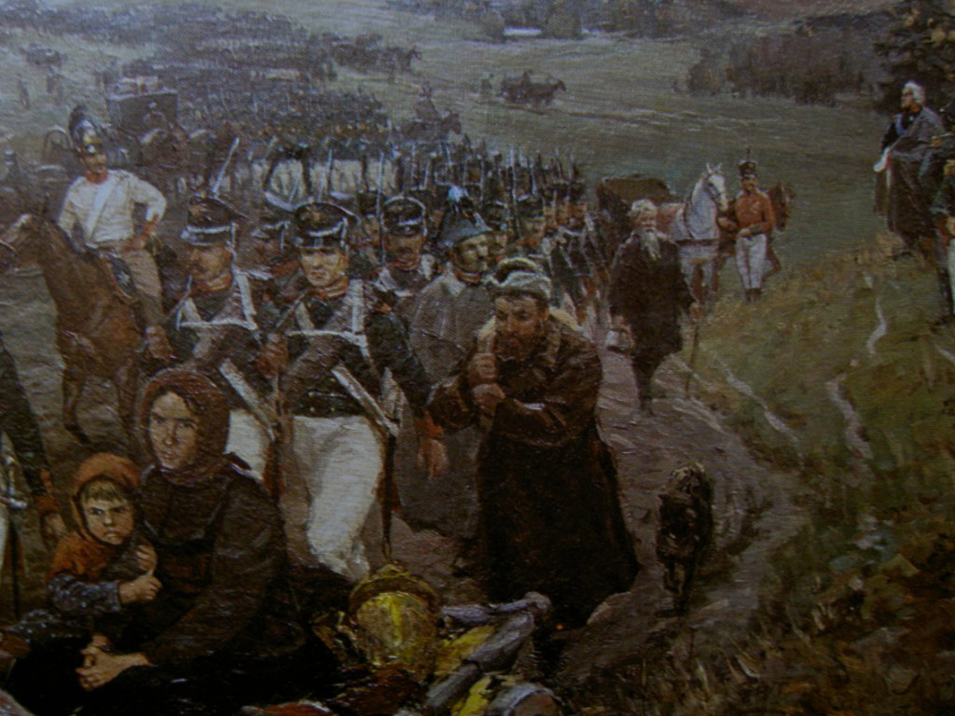

Slide 13
«Оставление Москвы ее жителями»
1) Как ведут себя жители Москвы?
2) Как решают помочь спасению Отечества Пьер Безухов, Ростовы, Болконские?
3) Бунт богучаровских мужиков (гл.9-14). Как следует отнестись к тому, что мужики отказываются уходить от нашествия?
4) Как относится автор к этому бунту?
5) А как ведут себя в момент опасности для Родины представители чиновно-аристократического общества?
6) Как отнеслись люди разных сословий России к решению Кутузова оставить Москву? Каково ваше мнение?
7) Как вели себя французы в оставленной русскими Москве? Почему они не ощущали себя победителями?

Slide 14
Выводы. Итоги.
Пушкин, и Лермонтов, и Толстой считали войну 1812 года народной, понимая, что именно народ одержал победу над прежде непобедимой армией Наполеона. Эта точка зрения на Отечественную войну наиболее отчетливо выражена в беседе Андрея с Пьером накануне Бородинского сражения. Вспоминая 1805-1807 г., Болконский утверждает: «Мы ходили драться за Австрию и Пруссию, сами не зная зачем». О войне 1812 г. он говорит совсем по-другому: «Французы разорили мой дом и идут разорить Москву, оскорбили и оскорбляют меня всякую секунду. Они враги мои, они преступники все, по моим понятиям. И так же думает Тимохин и вся армия. Надо их казнить».
Цели Отечественной войны ясны каждому ополченцу, крестьянину, солдату. Общее мнение выражает солдатик, встретившийся Пьеру в Можайске: «Всем народом навалиться хотят; одно слово – Москва. Один конец сделать хотят».

Slide 15
Домашнее задание:
Бородинская битва (т. III ч.2)
1. Индивидуальное задание. Написать сочинению-миниатюру «Батарея Раевского»
2. Задание по группам:
1 группа – показать историческое значение Бородинской битвы, ее стратегическое значение в ходе Отечественной войны
2 группа – показать, как Отечественная война 1812 года отразилась в музыке и живописи.

